Slide 1
POLONIA
Di Davide , Matteo e Simone
La Polonia, ufficialmente Repubblica di Polonia, (in polacco: Rzeczpospolita Polska, nel linguaggio comune Polska) è uno Stato situato nell'Europa Centrale, membro dell'Unione europea, della NATO e dell'ONU. La Polonia ha una popolazione di 38 485 779 abitanti e una superficie di 312696 km² . La città principale, nonché capitale, è Varsavia (in polacco: Warszawa).

Slide 2
Fiumi e laghi della Polonia
La Polonia e' uno stato prevalentemente pianeggiante , attraversato da numerosi corsi d'acqua . I fiumi piu' importanti sono : il più lungo fiume è il VISTOLA , Nasce dai monti Beschidi Occidentali , in Slesia , bagna Cracovia , Toruń Varsavia e sfocia nella baia di Danzica , nel Mar Baltico. Il suo principale affluente è il Bug. A seguire L'ODER ,un fiume dell'Europa centrale che attraversa la Repubblica Ceca, la Germania e la Polonia e sfocia nel Mar Baltico ,La Warta con una lunghezza complessiva di 808 km, la metà navigabile. Nasce nel Voivodato della Slesia, a est della città di Zawiercie , e confluisce nell'Odra vicino a Kostrzyn . Si tratta del più grande affluente del fiume Odra, e fino alla confluenza la Warta è addirittura più lunga dell'Odra . Questo stato ha anche molti laghi tra cui I due piu' grandi collocati entrambi ad una centinaia di metri di altezza sul livello del mare sono il lago Śniardwy ,situato nella Terra dei laghi della Masuria . È il più grande lago dello Stato con una superficie di 113,8 chilometri quadrati.Presenta una lunghezza nel punto massimo di 22,1 km e una larghezza di 13,4 chilometri. La profondità massima è di 23 metri. Nel lago sono presenti otto isole.Un altro grande lago è il Il lago Mamry che ricopre una superficie di 114,875 km²con una profondità massima di 23,4 m.Il terzo in ordine di grandezza e' il lago Łebsko situato nel voivodato della Pomerania. Fa parte del Parco Nazionale di Słowiński. Ha un'estensione di 70,2 chilometri quadrati, una lunghezza di 16,4 km e una larghezza di 7,6 km. La profondità massima è di 6,3 m. Il lago è attraversato dal fiume Łeba.

Slide 3
Geografia della Polonia
Agricoltura
La Polonia prevalentemente pianeggiante ,gode di un’agricoltura fiorente e continua a occupare una quota significativa della forza lavoro. Le principali produzioni sono cereali (frumento, orzo, mais e avena), patate, barbabietola da zucchero, frutta (in particolare mele) e verdura.
Lo stato della Polonia Confina a NE con la Russia e la Lituania, a E con la Bielorussia e l’Ucraina, a S con la Slovacchia e la Rep. Ceca, a W con la Germania e si affaccia a N al Mar Baltico. Occupa la sezione intermedia della grande fascia pianeggiante che si estende dal Mare del Nord agli Urali. il territorio polacco costituisce un tratto di bassopiano che parte dalla
Germania e si rialza verso sud dove ci
sono i monti Carpazi e ai Sudeti. La maggior elevazione si trova sul Monte Rysy, che raggiunge i 2.499 metri, sulla Catena
dei Tatra, nei Carpazi. La costa è orlata
da cordoni sabbiosi che racchiudono
vaste lagune. Il clima è uniforme
di tipo continentale, caratterizzato
da inverni rigidi ed estati calde.
Allevamento e pesca
Un altro settore primario molto fiorente e' l'allevamento di bestiame . La Polonia dispone di un consistente patrimonio zootecnico. Prevale l'allevamento dei suini, che ammontano complessivamente a 18.800.000 capi. La zootecnia bovina è in forte espansione e può contare ormai su oltre 7.600.000 capi, di cui la metà da latte. Tipico è l'allevamento dei cavalli.Il settore della pesca esporta più pesce fresco di quello che importa (in termini di valore). I pescherecci battenti bandiera polacca hanno cominciato a sbarcare le catture direttamente nei mercati dell’Unione europea, principalmente nel porto danese dell’isola di Bornholm.
Industrie
Le principali industrie sono quelle siderurgiche e metallurgiche, concentrate nella Slesia. L'industria meccanica è presente a Varsavia, Stettino, Cracovia.A Danzica e a Stettino si trovano i più importanti cantieri navali.

Slide 4
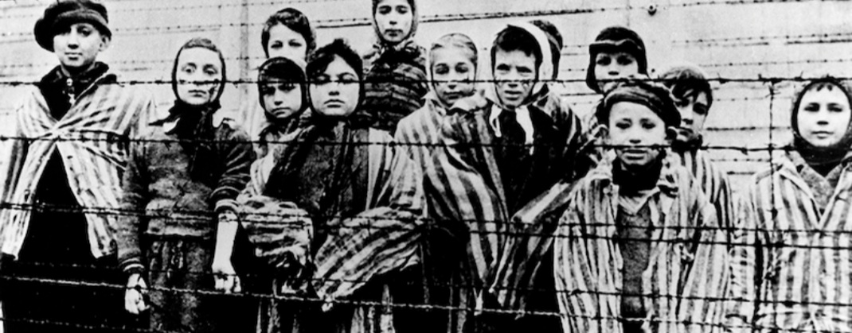
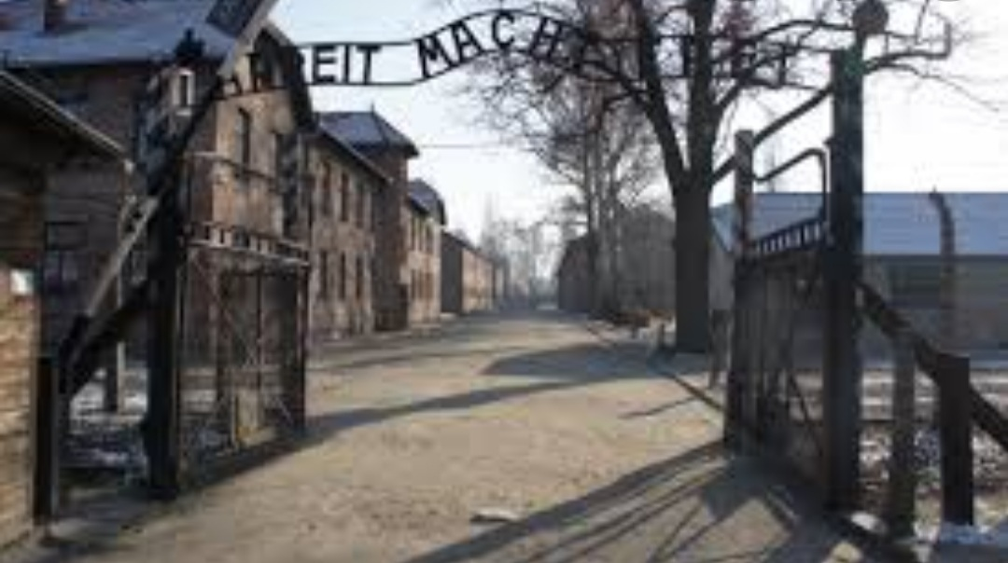
Auschwitz
Durante l'occupazione tedesca nella seconda guerra mondiale nel territorio polacco, i tedeschi uccisero circa 3.900.000 polacchi, tra cui 3.000.000 di ebrei. In totale, 2.500.000 polacchi furono soggetti all'espulsione, mentre il 7,3% della popolazione polacca fu utilizzato per il lavoro in schiavitù.Altra atrocità tedesca fu la costruzione dei famosi campi di concentramento .

Slide 5
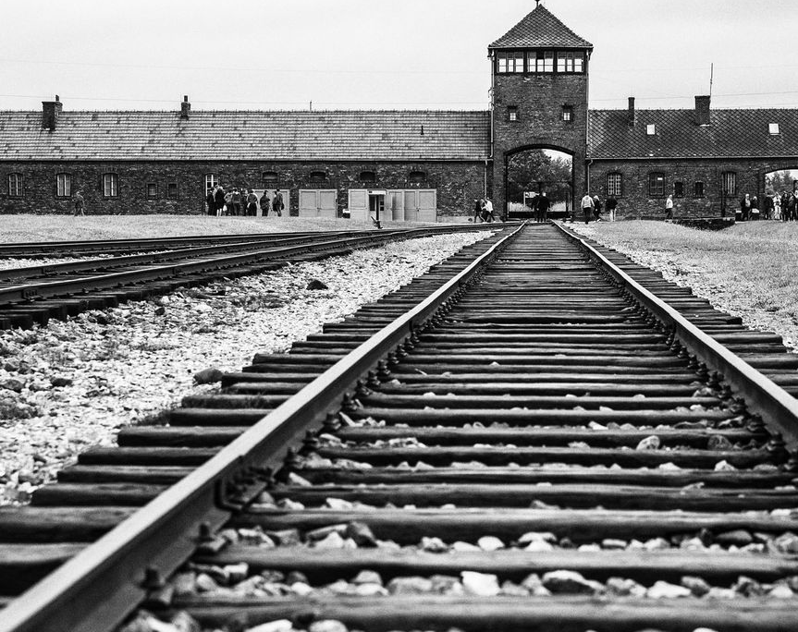
AUSCHWITZ
Il campo di concentramento di Auschwitz era un vasto complesso , centro di deportazione e di sterminio situato nelle vicinanze della cittadina polacca di Oświęcim. Durante la seconda guerra mondiale, tra il 1940 e il 1944, furono sterminati più di 1 milione di prigionieri, in gran parte ebrei

Slide 6
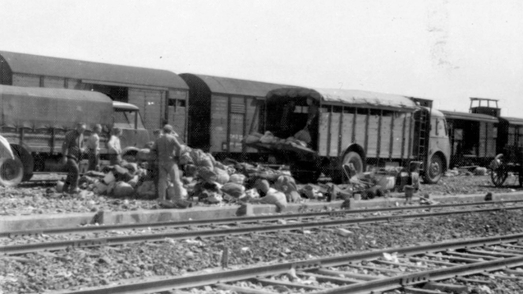
Il cammino della deportazione
Tutte i prigionieri tedeschi venivano inviati nei campi di concentramento su appositi treni dove le persone venivano amassate .I convogli di deportati (circa 2 000 – 2 500 prigionieri per treno), spesso chiamati trasporti, composti da vagoni merci contenenti dalle 80 alla 120 persone costrette a inimmaginabili condizioni di vita e igieniche, che spesso viaggiavano per 10-15 giorni per raggiungere la loro ultima meta, erano organizzati da uno speciale dipartimento dell'RSHA (ufficio centrale per la sicurezza del Reich). Appena arrivati a destinazione i treni venivano rapidamente scaricati del loro carico umano e avveniva la selezione, tra gli abili al lavoro e coloro da inviare direttamente alla morte.

Slide 7
Le camere a gas
Le camere a gas consistevano in una stanza o un corridoio che potevano trovarsi all'interno di una struttura stabile o mobile, dove durante la Seconda Guerra Mondiale venivano asfissiati i prigionieri per mezzo di gas tossici. Le vittime venivano scelte dalle autorità naziste che selezionavano le persone che secondo l'ideologia nazista non erano meritevoli di vivere, e quindi con handicap fisici o disturbi mentali, omosessuali, zingari ed ebrei. Queste camere, passando abbastanza inosservate, permisero ai tedeschi di agire in segretezza, necessaria per prevenire qualsiasi tipo di resistenza delle vittime o delle loro famiglie, per poter impiegare il minor numero di controlli e per ingannare le vittime fino all'ultimo.

Slide 8
Le Fonti
https://it.wikipedia.org/wiki/Polonia
https://it.wikipedia.org/wiki/Campo_di_concentramento_di_Auschwitz
https://www.gettyimages.it/immagine/auschwitz?phrase=auschwitz&sort=mostpopular
http://www.rbvex.it/polonia.html

